Slide 1
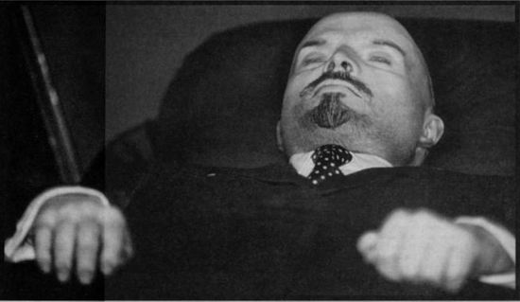
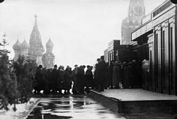
Hatalmi harc Lenin halála után
1924. január 21-én meghalt Lenin. Több csoport küzdött a hatalomért. Lenin halála után 1924-ben Sztálin elsőszámú politikai örökösként lépett Lenin helyére. Lenin nagy hibát követett el, amikor nem jelölte ki utódát. (Lenin kijelentette, hogy senki sem alkalmas arra, hogy átvegye a
A bebalzsamozott V.I. Lenin
feladatait, ezért halála után kollektív vezetésre lesz szükség.)
Vetélytársaival fokozatosan számolt le Sztálin.
Először Zinovjevvel és Kamenyevvel fogott össze Trockijjal szemben, majd Buharinnal szövetkezett Zinovjevvel és Kamenyevvel szemben.
Végül leszámolt Sztálin Buharinnal is.
A moszkvaiak ezrei rótták le tiszteletüket a Lenin mauzóleumnál.

Slide 2
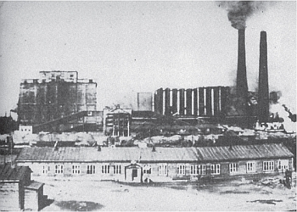
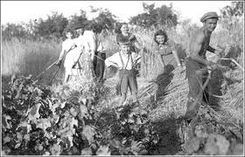
Az első ötéves terv, kollektivizálás
Az első ötéves terv a látványos szovjet ipari fejlődés és modernizálódás időszaka, de ezért a lakosság nagyon súlyos árat fizetett. Mivel a szocialista típusú szovjet gazdaságba egyáltalán nem érkezett működő tőke, ezért csak a mezőgazdaságtól lehetett elvonni a forrásokat az ipar, és a sokszor felesleges, megalomániás állami építkezések számára.
Hatalmas ipari üzemek nőttek ki a földből
A kollektivizálással (a gazdákat megfosztották földjeiktől és állatállományuktól, kolhozokba és szovhozokba kellett belépniük, aki nem volt hajlandó belépni arra kényszermunkatábor várt) megkezdődött az osztályellenségnek tekintett kulákok (zsírosparasztok, gazdagparasztok) megtörése.
Hatalmas mezőgazdasági nagyüzemeket kolhozokat hoztak létre.

Slide 3
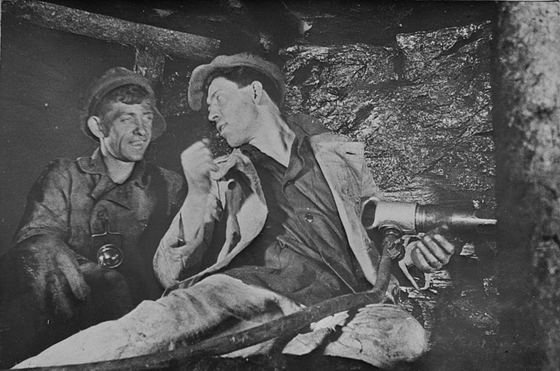
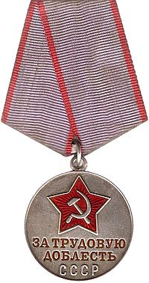
Munkaverseny – Sztahanovista mozgalom
Sztahanovista mozgalom nevét Alekszej Sztahanovról, a Donyec-medence Irminoi tárnájának vájáráról kapta, aki 1935. augusztus 30-ról 31-re virradó éjszakai műszakban 5 óra 45 perc alatt 104 tonna szenet menesztett, a norma által előírt 7 tonna helyett.
A mozgalmat a Szovjetunió Kommunista Pártja a munka termelékenységének növelését elősegítő szocialista munkaverseny propagandájára használta fel.
Alekszej Grigorjevics Sztahanov (1906 –1977) szovjet bányász, a sztahanovista mozgalom névadója.
A hősi munkáért A sztahanovista mozgalom kiemelkedő képviselőinek kitüntetése
Alapvető elképzelés az volt, hogy a munkások hősi munkával biztosítsák a visszaesett gazdasági fejlődést.

Slide 4
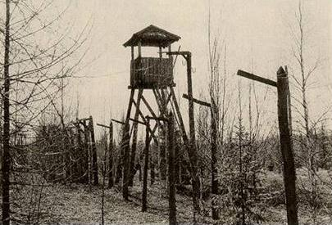
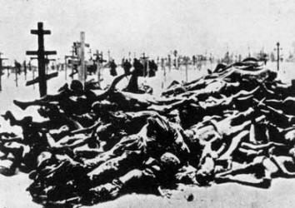
Gulag
Javítómunka-táborokon, a sztálini Szovjetunió egészét behálózó munkatáborrendszerét értjük. A táborokban a sztálini politika bel- és külföldi ellenzőit, hadifoglyokat, illetve más okokból elhurcoltakat kemény fizikai munkára fogták, napi 10-12 órát dolgoztatták őket, miközben élelem- és egészségügyi ellátásukról alig gondoskodtak.
Egy bezárt tábor bejárata
Feltételezések szerint Sztálin rémuralma alatt körülbelül 20 millióan haltak meg a táborokban, melyek egyik legismertebb foglya Alekszandr Iszajevics Szolzsenyicin matematikatanár volt, aki szabadulása után több könyvben írta meg élményeit.
Sztálinizmus névtelen áldozatai

Slide 5
